Slide 1



CHÀO MỪNG QUÝ THẦY CÔ VỀ DỰ GIỜ
BÀI HỌC STEM
BẢO VỆ MÔI TRƯỜNG - HỘP ĐỰNG BÚT
Giáo viên: Nguyễn Sĩ Hiếu

Slide 2
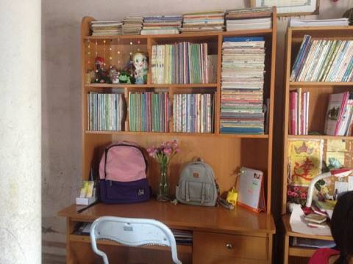
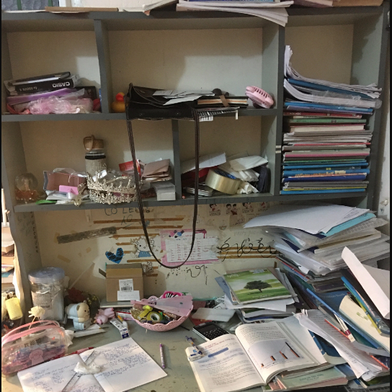
Một số góc học tập của em

Slide 3
Đồ dùng học tập nên để như thế nào để dễ tìm và gọn gàng hơn?
Để góc học tập gọn gàng, em sẽ làm gì?
Để làm được hộp đựng bút để bàn, em sẽ sử dụng những nguyên vật liệu gì?
Hộp bút của em sẽ có hình dáng như thế nào?

Slide 4
Hộp đựng bút cần đáp ứng những tiêu chí gì?
Tiêu chí đánh giá:
+ Hộp đựng được bút, thước, tẩy và có thêm tính năng khác.
+ Chắc chắn, dùng được lâu, nguyên liệu dễ kiếm.
+ Các bộ phận liên kết chặt chẽ.
+ Hộp bút được trang trí đẹp mắt.

Slide 5
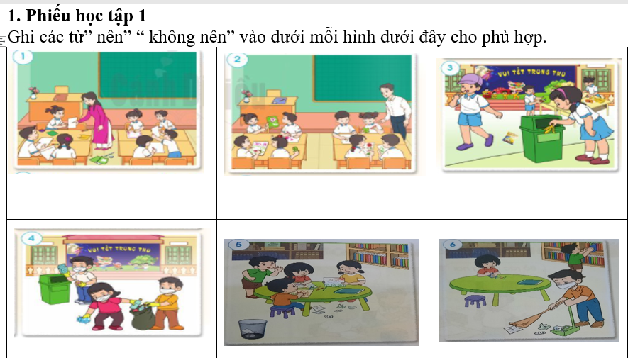

Slide 6
Không nên
Nên
Nên
Nên
Không nên
Nên

Slide 7
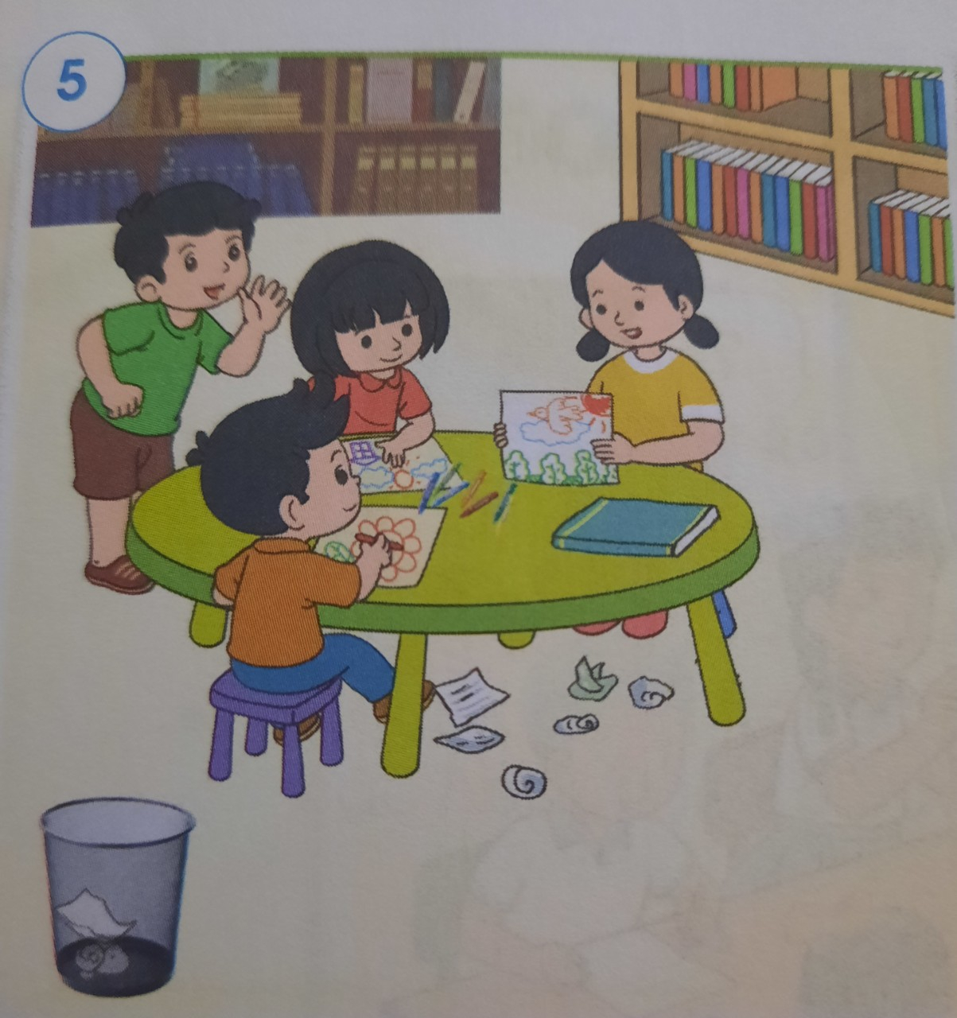
Quan sát tranh và nêu nhận xét về bàn học của các bạn.

Slide 8
*Cấu tạo hộp đựng bút
Cấu tạo: Ngăn đựng bút, ngăn đựng tẩy….
- Mỗi hộp đựng bút thông thường gồm những bộ phận nào?
Nguyên vật liệu: cốc giấy, lon nhựa, vỏ hộp sữa
- Em có thể làm hộp bút từ những nguyên vật liệu nào?
Hộp bút em định làm có thể là từ những hình khối nào?
Hình khối: khối hộp chữ nhật, khối lập phương

Slide 9
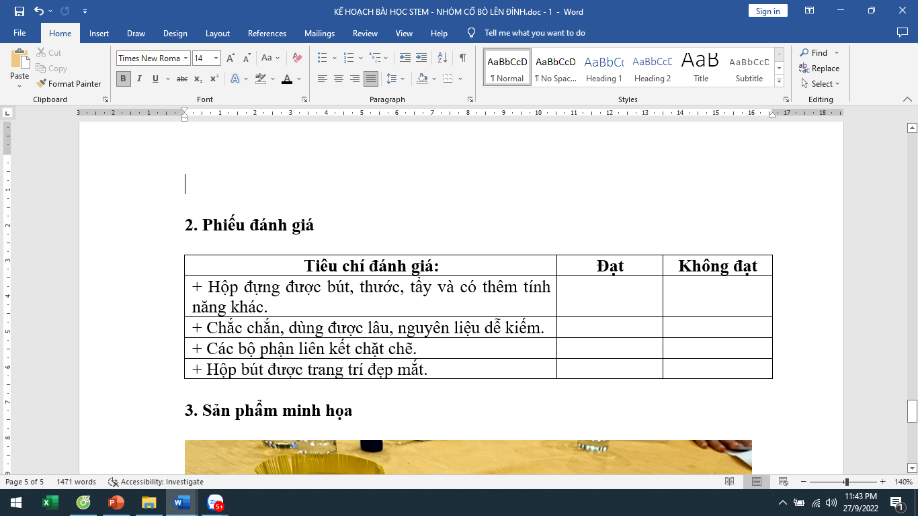

Slide 10
CẢM ƠN THẦY CÔ VÀ CÁC EM
ĐÃ LẮNG NGHE BÀI GIẢNG

